Slide 1
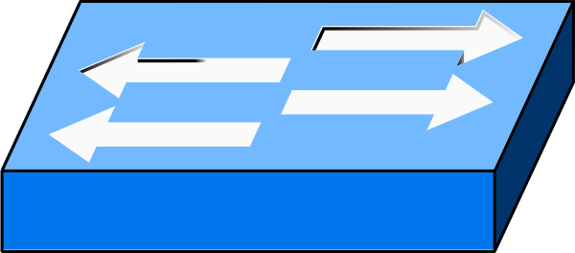




$$transmit: 0.5ms$$
$$transmit:20μs(cut−through)$$
$$prop: 10μs$$
$$prop: 10μs$$
$$transmit:0.5ms$$
$$prop: 10μs$$

Slide 2



$$transmit:2μs$$
$$length:30m$$
$$prop:0.1μs$$

